Slide 1
汇报人：xiazaii
汇报时间：XX年XX月

Slide 2
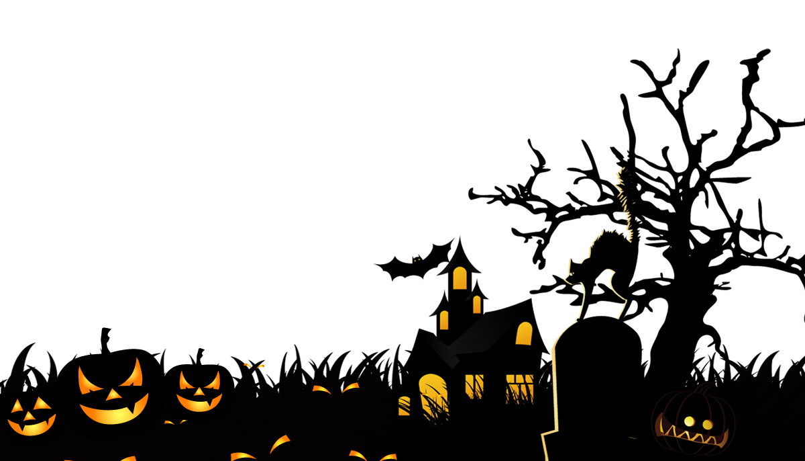
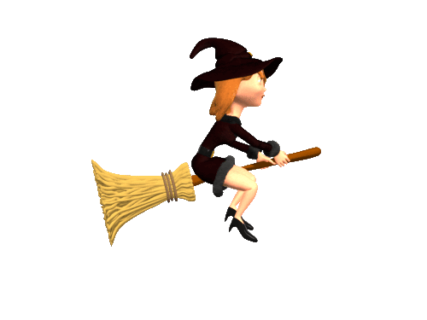
万圣节·起源
两千多年前，欧洲的基督教会把11月1日定为“天下圣徒之日。“HALLOW” 即圣徒之意。传说自公元前五百年，居住在爱尔兰、苏格兰等地的凯尔特人 把这节日往前移了一天，即10月31日。他们认为该日是夏天正式结束的日子，也就是新年伊始，严酷的冬季开始的一天。
那时人们相信， 故人的亡魂会在这一天回到故居地在活人身上找寻生灵，借此再生，而且这是人在死后能获得再生的唯一希望。而活着的人则惧怕死人的魂灵来夺生，于是人们就在这一天熄掉炉火、烛光，让死人的魂灵无法找到活人，又把自己打扮成妖魔鬼怪把死人的魂灵吓走。之后，他们又会把火种、烛光重新燃起，开始新的一年的生活。

Slide 3
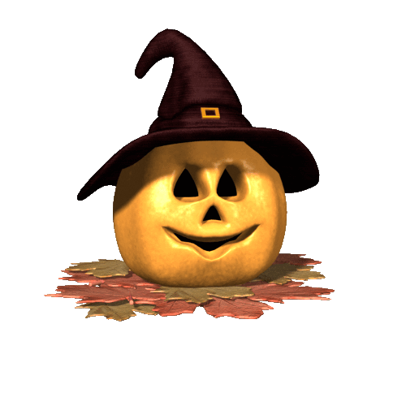
第一幕
圣节前夜就是"圣夜"的意思
然而由于种种原因万圣节前夜已变成一年中最流行和最受欢迎的节日之一好恐怖啊

Slide 4
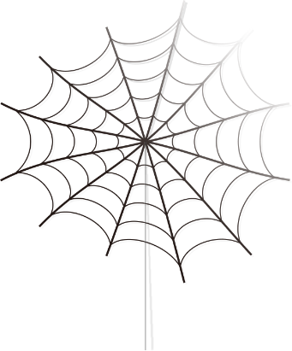
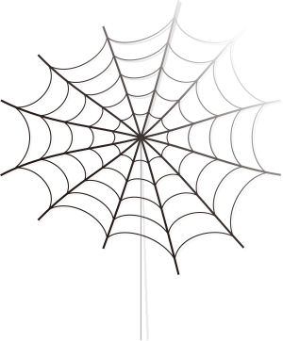
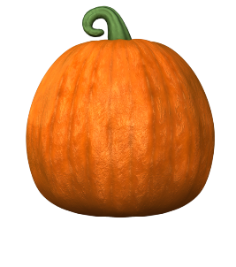
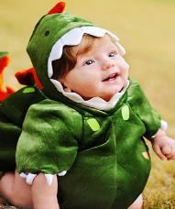

Slide 5
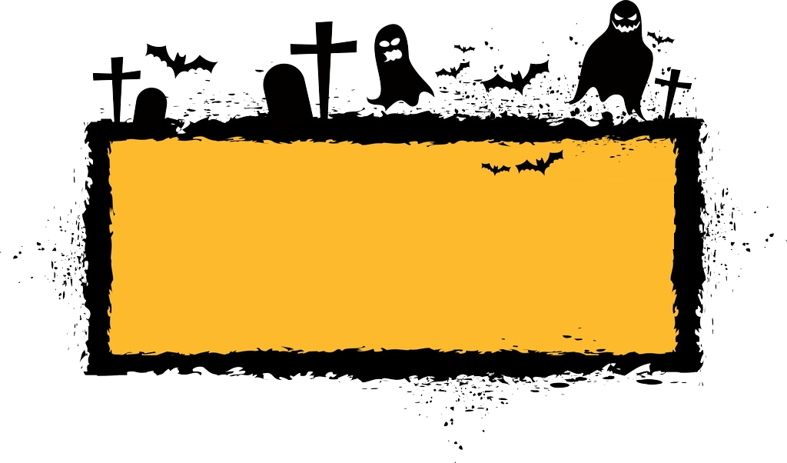
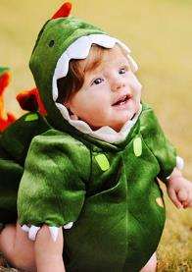
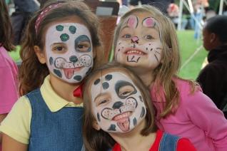
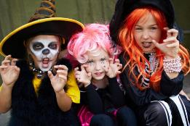

Slide 6
第二幕
圣节前夜就是"圣夜"的意思
然而由于种种原因万圣节前夜已变成一年中最流行和最受欢迎的节日之一好恐怖啊

Slide 7
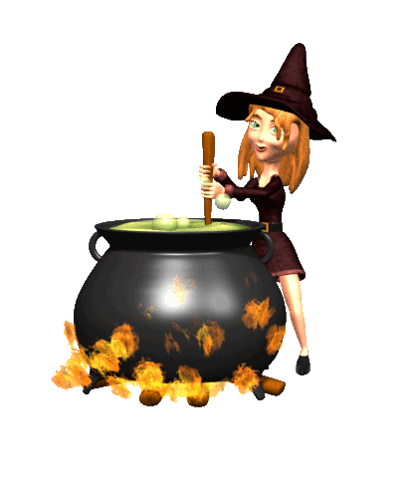
1
2
3
回到家里
我连喝了
三碗南瓜汤
回到家里
我连喝了
三碗南瓜汤
回到家里
我连喝了
三碗南瓜汤

Slide 8
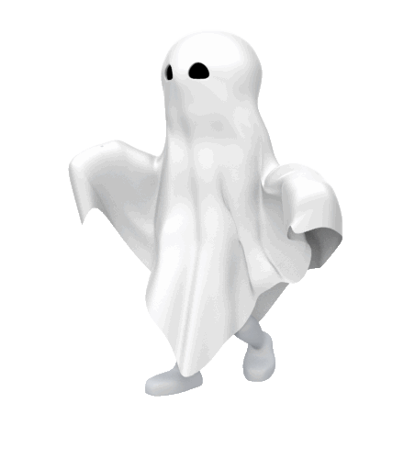
04. 回到家里我连喝了三碗南瓜汤
03. 回到家里我连喝了三碗南瓜汤
02. 回到家里我连喝了三碗南瓜汤
01. 回到家里我连喝了三碗南瓜汤

Slide 9
第三幕
圣节前夜就是"圣夜"的意思
然而由于种种原因万圣节前夜已变成一年中最流行和最受欢迎的节日之一好恐怖啊

Slide 10
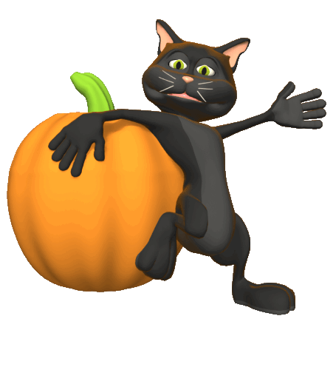
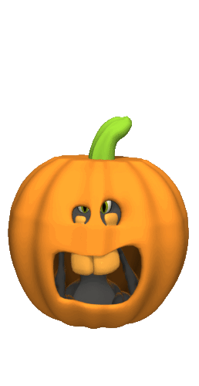
当晚回到家里
我连喝了三碗南瓜汤
当晚回到家里以后
我连喝了三碗南瓜汤
当晚回到家里
我连喝了三碗南瓜汤

Slide 11
圣节前夜就是"圣夜"的意思
然而由于种种原因万圣节前夜已变成一年中最流行和最受欢迎的节日之一好恐怖啊
圣节前夜就是"圣夜"的意思
然而由于种种原因万圣节前夜已变成一
最流行和最受欢迎的节日之一好恐怖啊

Slide 12
